Slide 1
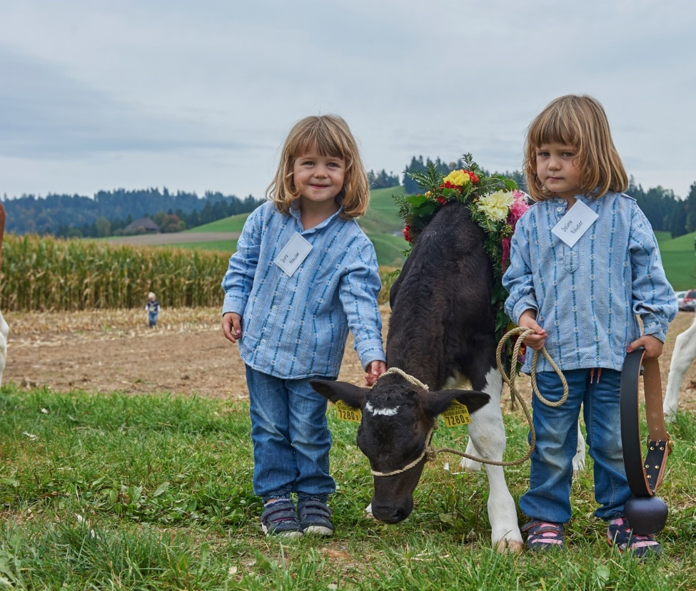
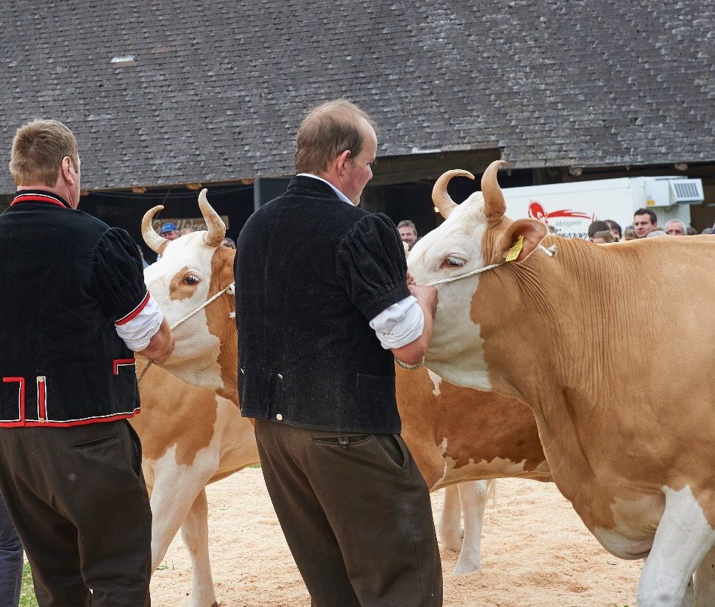
Personalmix in der Langzeitpflege – Einbindung der Absolventinnen BP LZP/HFP
Foto: Hans Mosimann

Slide 2
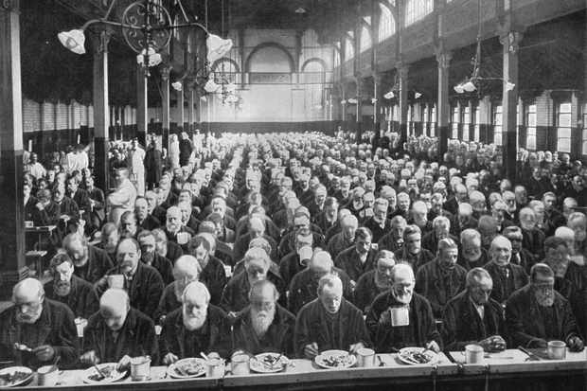
WARUM
Standard spätes 19. Jahrhundert
satt,
sauber,
still
The Rise and Fall of the british Workhouses (history extra.com)
Notes:
MARYLEBONE WORKHOUSE 1900 - residents have their evening meal

Slide 3
Standard spätes 19. Jahrhundert
Die Anstalt war am Ende des ersten Betriebsjahres bereits mit über 200 Pfleglingen belegt und 1877 waren es schon 321. Das Durchschnittsalter betrug damals gut 53 Jahre.
«1925 waren 466 Pfleglinge in der Anstalt untergebracht. Im Vorjahr wurde erwähnt, dass 17 Angestellte tätig seien»

Slide 4
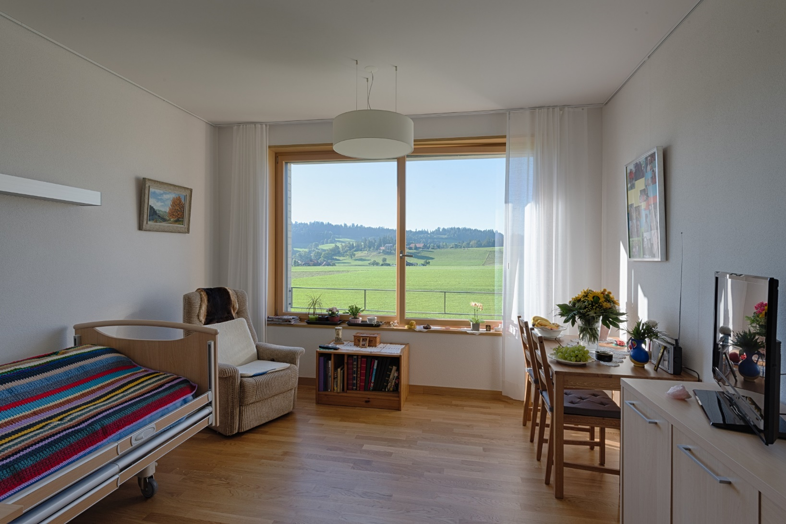
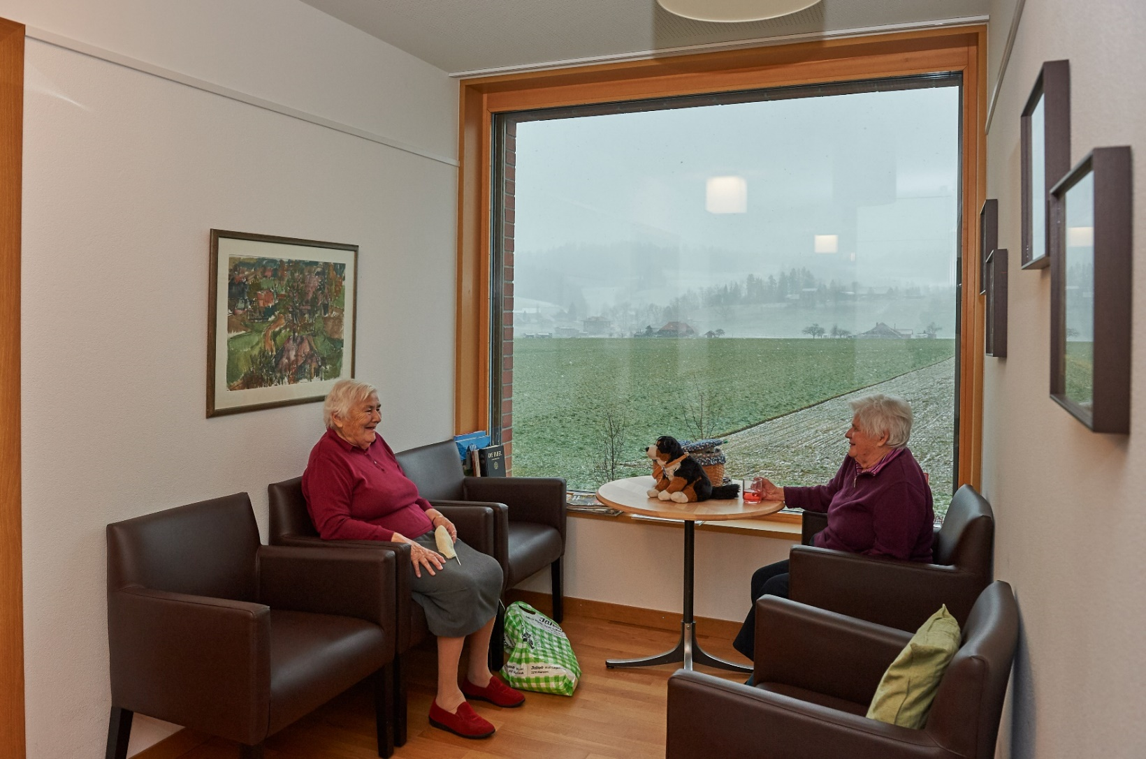
Standard heute
«Selbstbestimmtes, würdevolles Leben mit Herz im Emmental»

Slide 5
Agenda
sumia, Alterszentrum Sumiswald AG
Strategie
Gesundheitsumfeld
richtige Person an der richtigen Stelle
Grundhaltung
Fazit

Slide 6
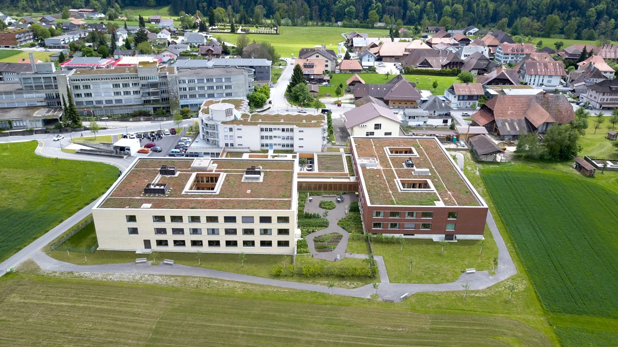
Anzahl Betten 130
Mitarbeiter 198 (117 Vollzeitstellen)
Umsatz 14.3 Mio. Franken
Bettenbelegung 128 / 130 → 98.5%

Slide 7
Pflege und Betreuung
Durchschnittsalter: 86.7 Jahre
Durchschnittliche Pflegestufe RAI NH: 6.2
Anzahl Männer: 38
Anzahl Frauen: 90
EL-Bezügerinnen und Bezüger: 62%
Polymorbidität und Komplexität nimmt zu
Aufenthaltsdauer nimmt ab

Slide 8
Der Pflegegrad steigt
1/10 Punkt = 100’000.-
Komplexität steigt exponentiell

Slide 9
Spätere Eintritte aufgrund….
längerer Lebenserwartung und besserem Gesundheitszustand
altersgerechten Wohnungen
Wohnen mit Dienstleistungen
gut ausgebautem Spitexsystem
Langzeitinstitutionen kommen heute normalerweise erst zum Zug, wenn die ambulanten Angebote nicht mehr ausreichen oder wenn eine soziale Problematik vorliegt (Vereinsamung/Verwahrlosung).
Notfalleintritte häufen sich

Slide 10
Strategie-Haus (Landkarte)
Vision
selbstbestimmtes, würdevolles Leben mit Herz im Emmental
Auftrag/ Mission
1.1
bestmögliche Lebensqualität
1.2
kundenorientiert & wettbewerbsfähig
1.3
Engagiert & gut ausgebildet
Anspruchs-gruppen
2.1
Anspruchsgruppen (Bewohnende & Angehörige, Politik & Regulator) aktiv pflegen
2.2
Netzwerke pflegen
2.3
Beziehung zur
Bevölkerung stärken und verankern
3.1
Infrastruktur weiter entwickeln
(nutzen, erhalten, sicherstellen)
Mitarbeitende & Kultur
Potenziale
3.2 Mitarbeitende
zukunftsgerichtet fördern
3.3 Betriebliches
Denken und
Handeln fördern
3.4
Freiwillige helfen sumia
3.5 Betriebliches
Gesundheitsmgt. sicherstellen
Angebot & Innovation
Prozess- & Qualitätsmanagement
Kommunikation
4.1 Leistungsangebot marktorientiert ausrichten
4.2
Netzwerke nutzen
4.3
Führung, Bewohner, Unterstützung, Angehörige
4.4
Prozessaktualität
Ergebnisqualität
4.7 Transparente, zeit-gerechte Kommuni-kation (innen/aussen)
Prozesse
4.5 Nahtstellen pflegen
4.6 Arbeits- und Betriebssicherheit
5.1 Einsparungs- und Optimierungspotenziale erfassen und nutzen
5.2 Leistungserfassungs-instrument optimal nutzen
5.3 budgetierte Belegungstage und Pflegestufen sicherstellen
5.4 Zusätzliche Einnahmenquellen erschliessen
Finanzen

Slide 11





POLITIK
BUND/KT
GEMEINDEN
KVG
Bürger
KONKURRENZ
Mitarbeiter/in
Steuerzahler/in
curaviva
Gesetze
ArG, OR
DSG
Med. Fortschritt
Konsumverhalten
VERBÄNDE
SBK / VPOD
Haltung der Gesellschaft
Pat.Organisationen
KK
KK Prämienzahler/in
Bewohner/in

Slide 12
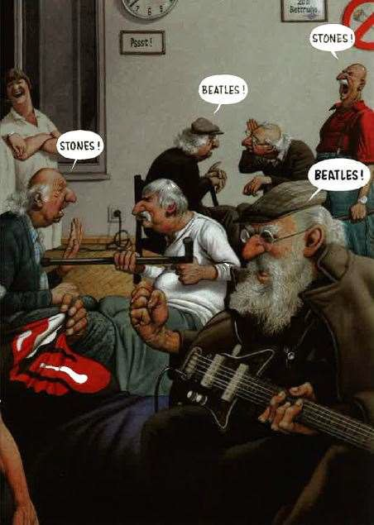
«Die Babyboomer kommen»
Gerhard Haderer; inkognito Verlag

Slide 13
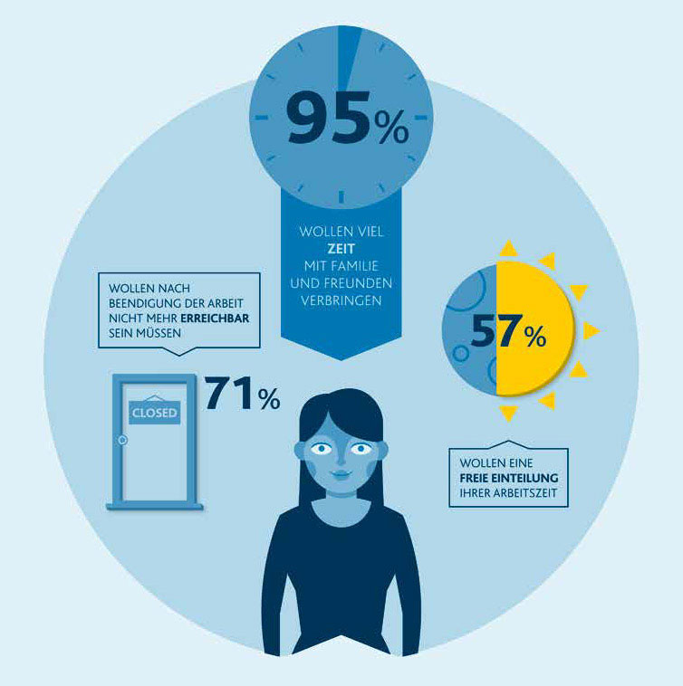
Generation Y (1980 – 1995)
blog.recrutainment.de

Slide 14
Grademix Pflege und Betreuung gemäss Vorgaben GSI
Funktionsstufe 3 (FS3)
HF, HFP, DN2, DN 1, BP LZP
20% bzw. 16%
Funktionsstufe 2
FAGE und alle altrechtlichen Ausbildungen FS 2
30%
Berechnung des Fachpersonals sehr knapp
Funktionsstufe 1
AGS
PA
SRK-Zertifkat
50%

Slide 15
Organisation bisher
WG 1 | WG 2 | WG 3 | WG 4 | WG 5 | WG 6
FS 3A FaGe/ FaGe-E/ FS 1 | FS 3A FaGe/ FaGe-E/ FS 1 | FS 3A FaGe/ FaGe-E/ FS 1 | FS 3A FaGe/ FaGe-E/ FS 1 | FS 3A FaGe/ FaGe-E/ FS 1 | FS 3A FaGe/ FaGe-E/ FS 1
kaum mehr rekrutierbar
bis zu 50% Teamführungs-, Administrations- und Koordinationsaufgaben
Organisation
Tagesgeschäft
Pflegedienstleitung/Pflegeexpertin/Bildungsverantwortliche

Slide 16
Dilemma
Komplexität
  Polymorbidität
  psychogerontologische Erkrankungen
  frühere Spitalaustritte
  steigende Ansprüche der Bewohner-innen, Angehörigen und der Mitarbeitenden
Fachkräfte FS 3A fehlen bzw. sind kaum zu finden

Slide 17
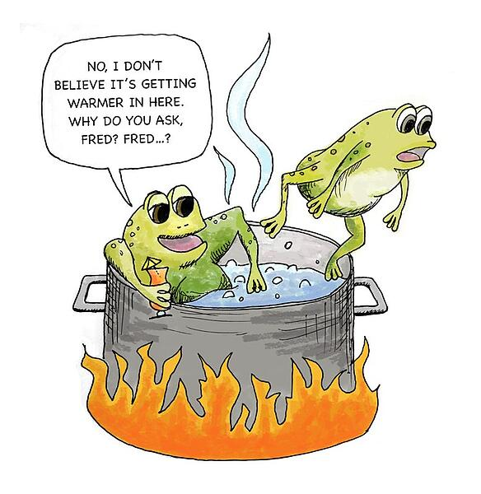
JETZT
muss reagiert werden

Slide 18
Zukunft: Neue Teamzusammensetzungen
Überprüfung Aufgabenzuteilung
  Welchen Auftrag haben FS 3A?
  Welchen Auftrag haben FS 3B?
  Welchen Auftrag haben FS 2?
  Welchen Auftrag haben FS 1?
Wie kann die pflegerische/medizinische Fachkompetenz sichergestellt werden?

Slide 19
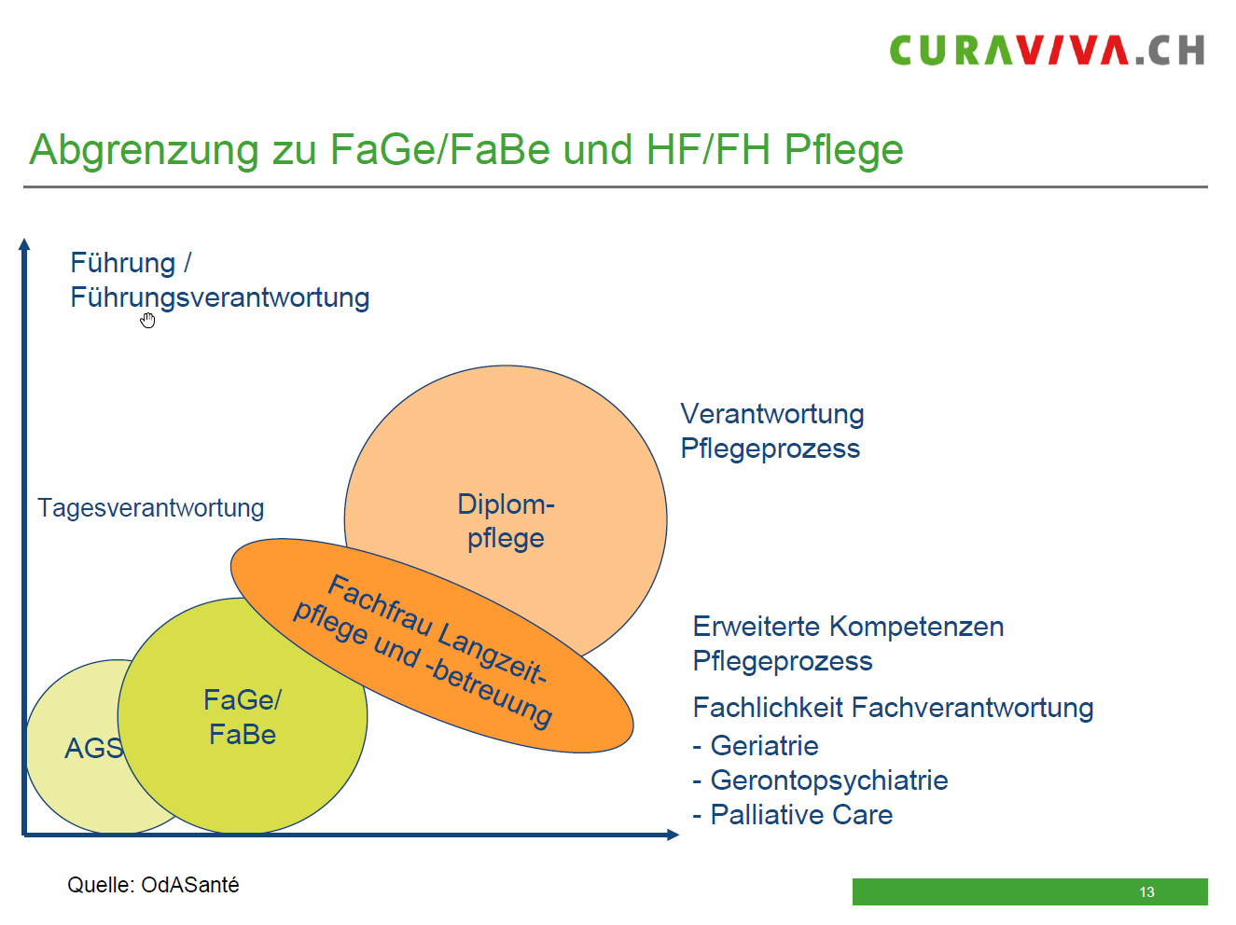

Slide 20
Zukünftiger Ansatz (1)
Entlastung FS 3A (HF) von admin./org. Arbeiten
Einsatz als Fachspezialistinnen in der Pflege
Einsatz im Pflegeteaching
Basis: Tätigkeitsanalyse CURAtime

Slide 21
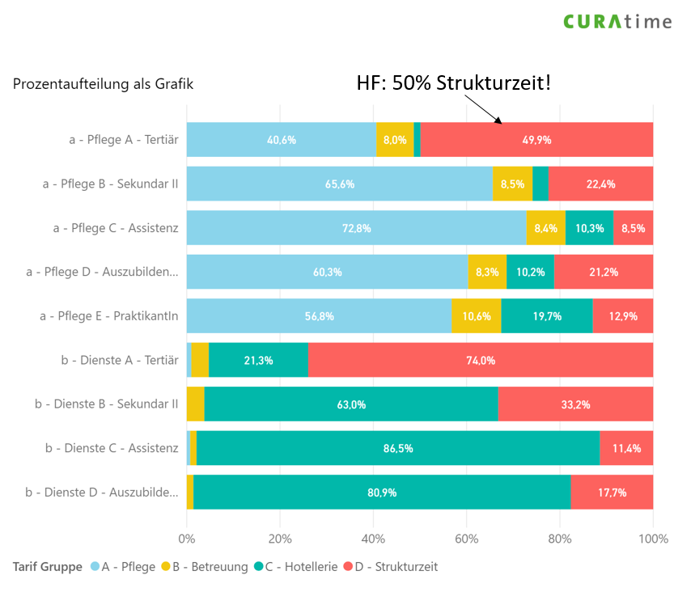
HF 3 A:
50% Strukturzeit

Slide 22
Zukünftiger Ansatz (2)
Befähigung FS 3B zusätzliche Aufgaben zu übernehmen
  Teilaufgaben im Pflegeprozess
  admin./org. Aufgaben
  Minimum Data Set (MDS)-Kontrolle RAI
  Teamleitungs- bildungsaufgaben
  Tagesgeschäft

Slide 23
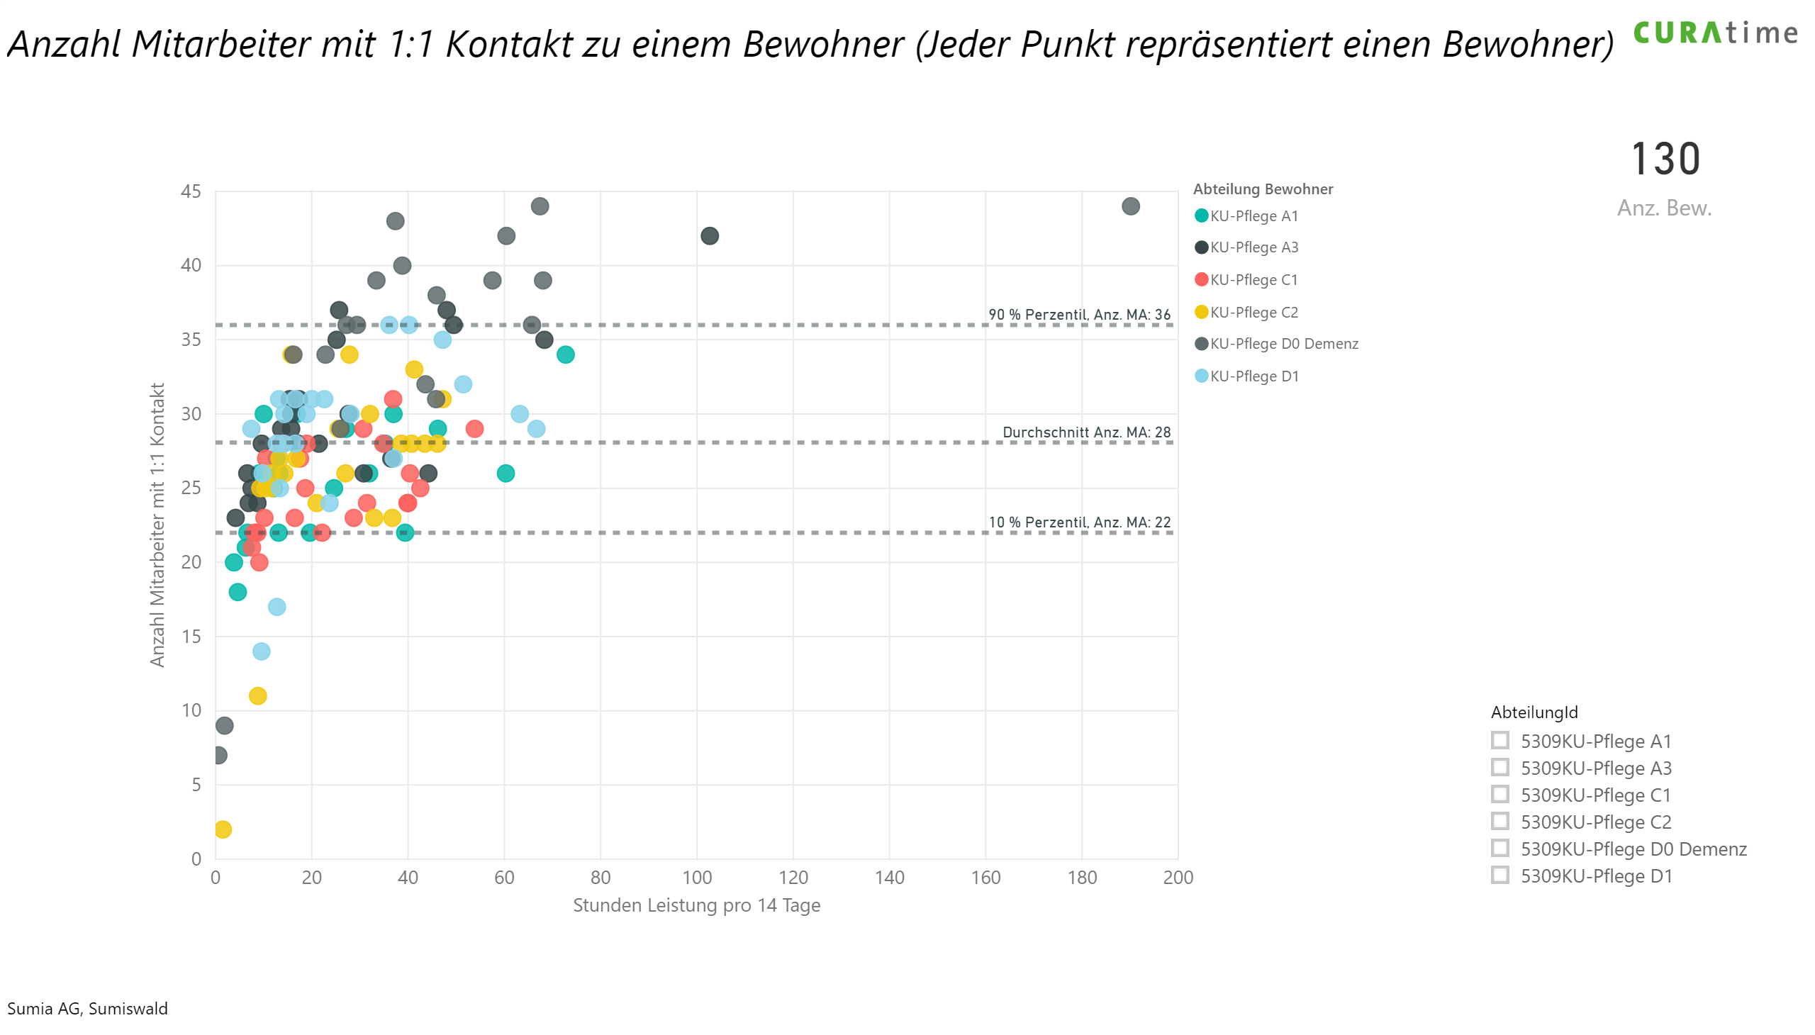
Lösung:
Bezugspersonenpflege
Viele MA pro Bewohnerin / Bewohner
Gefahr: Ineffizienz und Verzettelung
 MA mehr auf einzelne Personen fokussieren

Slide 24
Szenario 1
WG 1 | WG 2 | WG 3 | WG 4 | WG 5 | WG 6
BP LZP/ FaGe/ FaGe-E/ Lernende FS 1 | BP LZP/ FaGe/ FaGe-E/ Lernende FS 1 | BP LZP/ FaGe/ FaGe-E/ Lernende FS 1 | BP LZP/ FaGe/ FaGe-E/ Lernende FS 1 | BP LZP/ FaGe/ FaGe-E/ Lernende FS 1 | BP LZP/ FaGe/ FaGe-E/ Lernende FS 1
Organisation
Tagesgeschäft
Dilemma: fachliche Führung nicht gewährleistet
Pflegefachpersonen HF (FS 3A)
Pflegefachpersonen HF (FS 3A)
Pflegefachpersonen HF (FS 3A)
Pflegedienstleitung / Pflegeexpertin / Bildungsverantwortliche / Fachpersonen für Kinaesthetics / HFP Palliative Care,…

Slide 25
Szenario 2
WG 1 | WG 2 | WG 3 | WG 4 | WG 5 | WG 6
BP LZP/ FaGe/ FaGe-E/ FS 1 | BP LZP/ FaGe/ FaGe-E/ FS 1 | Lernstation Studierende HF/ Lernende FAGE/AGS | BP LZP/ FaGe/ FaGe-E/ FS 1 | BP LZP/ FaGe/ FaGe-E/ FS 1 | BP LZP/ FaGe/ FaGe-E/ FS 1
Organisation
Tagesgeschäft
Dilemma: 7x24 Std sowie fachliche Führung nicht gewährleistet
Pflegefachpersonen HF (FS 3A), HFP
Pflegefachpersonen HF (FS 3A), HFP
Pflegefachpersonen HF (FS 3A), HFP
Pflegedienstleitung / Pflegeexpertin / Bildungsverantwortliche / Fachpersonen für Kinaesthetics, Demenz, HFP Palliative Care,…

Slide 26
Szenario 3
FS 3A |  | FS 3A |  | FS 3A
BP LZP/ FaGe/ FaGe-E/ Lernende FS 1 | BP LZP/ FaGe/ FaGe-E/ Lernende FS 1 | BP LZP/ FaGe/ FaGe-E/ Lernende FS 1 | BP LZP/ FaGe/ FaGe-E/ Lernende FS 1 | BP LZP/ FaGe/ FaGe-E/ Lernende FS 1 | BP LZP/ FaGe/ FaGe-E/ Lernende FS 1
Organisation
Tagesgeschäft
Dilemma: grosse Führungsspanne für FS 3A
Pflegedienstleitung / Pflegeexpertin / Bildungsverantwortliche / Fachpersonen für Kinaesthetics, Demenz / HFP Palliative Care,…

Slide 27
Szenario 4
FS 3A | BP LZP | FS 3A | BP LZP | FS 3A | BP LZP
FaGe/ FaGe-E/ Lernende FS 1 | FaGe/ FaGe-E/ Lernende FS 1 | FaGe/ FaGe-E/ Lernende FS 1 | FaGe/ FaGe-E/ Lernende FS 1 | FaGe/ FaGe-E/ Lernende FS 1 | FaGe/ FaGe-E/ Lernende FS 1
Organisation
Tagesgeschäft
Dilemma: ungleiche Verteilung der fachlichen Führungskompetenz
Pflegedienstleitung / Pflegeexpertin / Bildungsverantwortliche / Fachpersonen für Kinaesthetics, Demenz / HFP Palliative Care,…

Slide 28
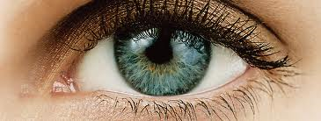
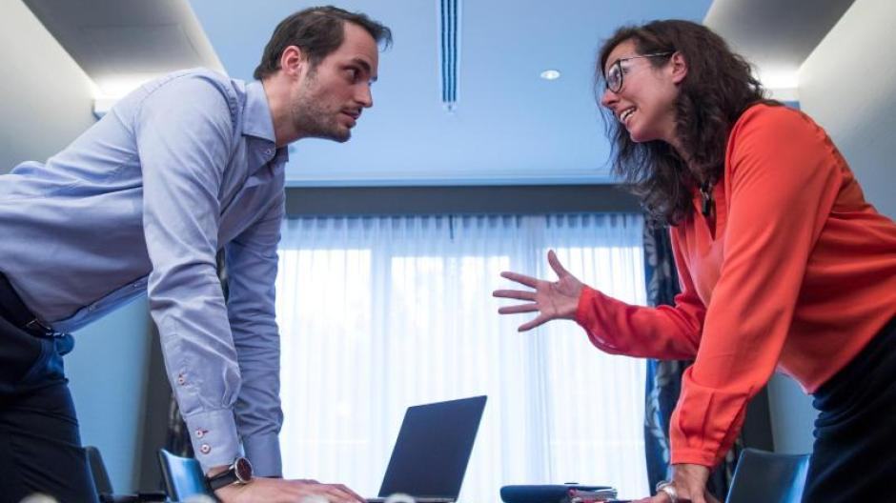
Unsere Erwartung
Schau hin
Sprich’s an
Steht und fällt mit der Persönlichkeit

Slide 29
Fazit 1
FS 3A ist nicht per se geeignete Führungsperson
FS 3B ≠ FS 3A
Kompetenzrahmen festlegen
Fachverantwortung für Teilbereich
Neue Definition der Aufgabenfelder

Slide 30
Fazit 2
FS 3 B:
Einbindung in Führungsprozess
Einbindung in Pflegeprozess
Übernahme von RAI/BESA-Aufträgen

Slide 31
Fazit 3
Komplexität  Polymorbidität  Ansprüche  Postakute Sit. 
Demografie
Wirtschaftlichkeit
Personalmangel
Trennung Fachwissen/Führung
FS 3B:
Organisatorisch
Fachl. Einsatz mit Support durch Tertiär A
Skills- & Grademix gemäss Ausbildungsstand und persönlicher Neigung ohne zu überfordern

Slide 32
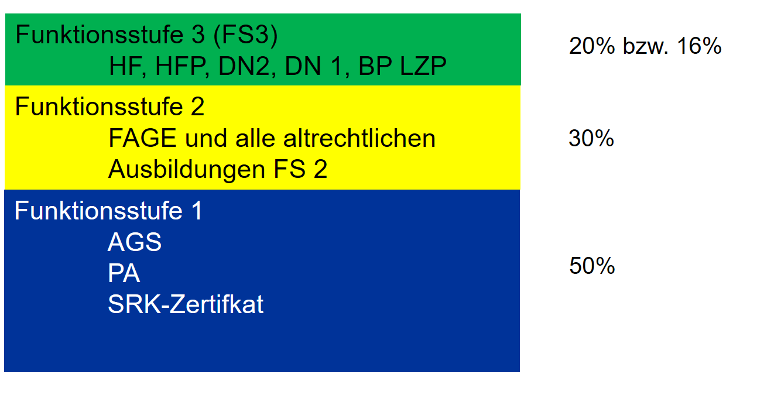
Fazit 4
Weiterführende Verbesserungen bedingen ein eindeutiges politisches Statement zu Gunsten der Langzeitpflege.
I.S. einer Anpassung des Pflegeschlüssels

Slide 33
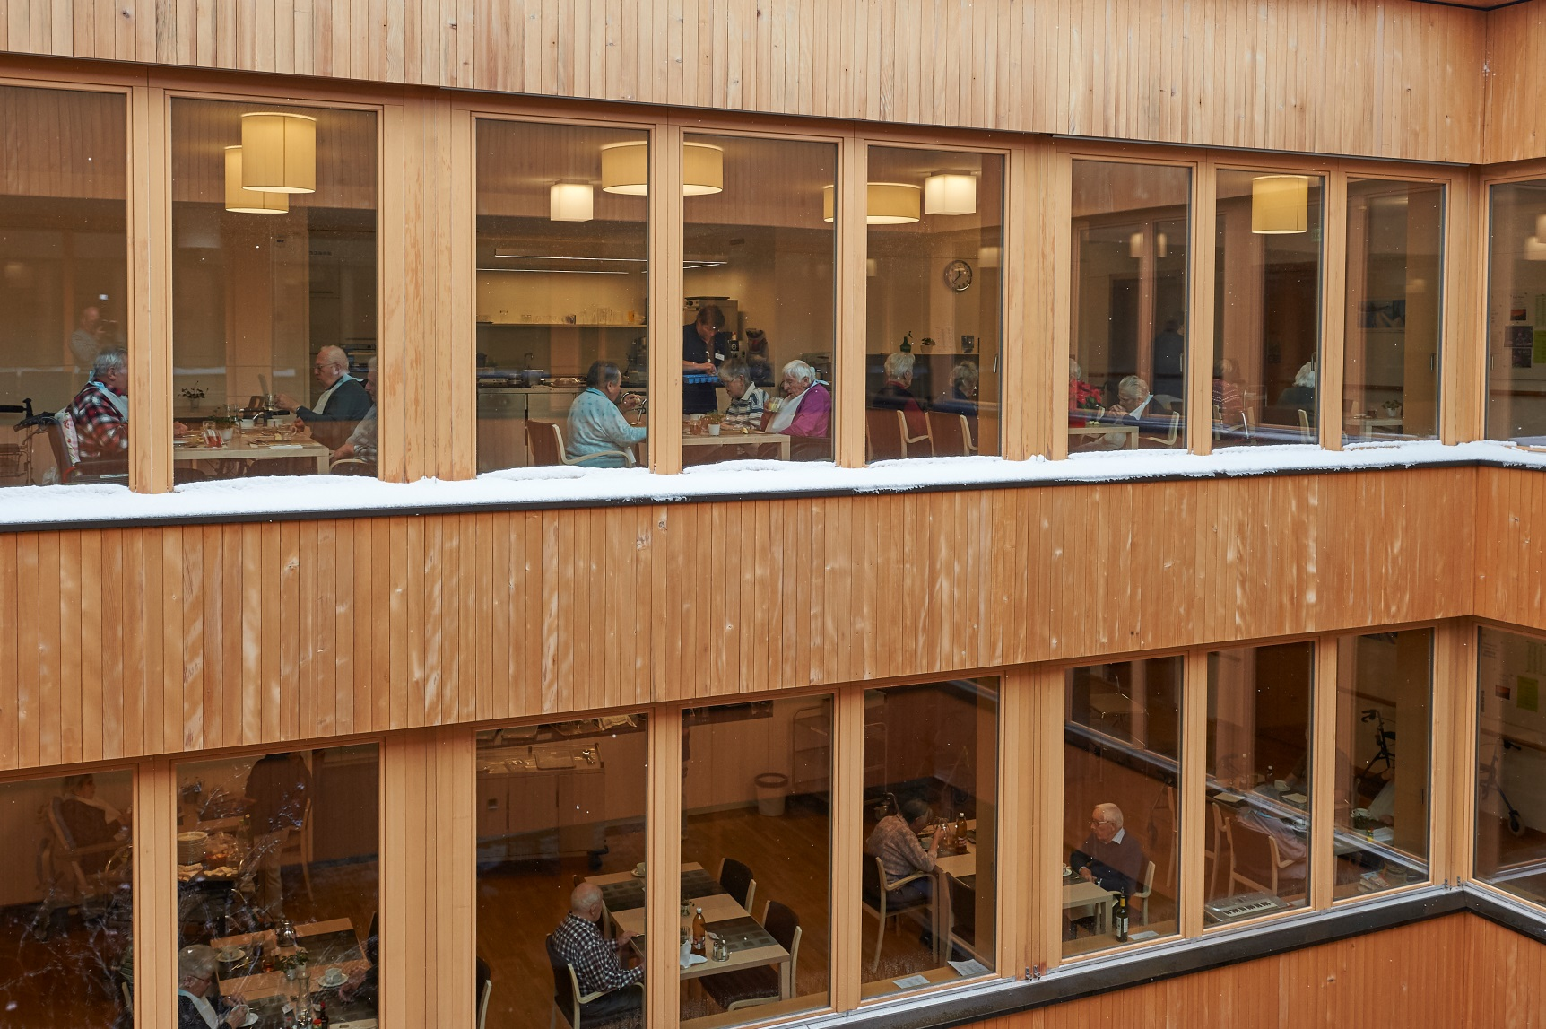
Bewohner im Zentrum
Notes:
Allenfalls noch ein politisches Statement!? Resultat aus den Ergebnissen!?

